Slide 1

Xi team
Сервис генерации визуальной поддержки

Slide 2

Проблема
Для оперативного информирования сотрудников ЦБ необходим инструмент для быстрой генерации визуальных материалов (плакаты, тейбл-тенты и другие), так как отсутствие штатного дизайнера замедляет процесс и ухудшает качество контента.

Slide 3
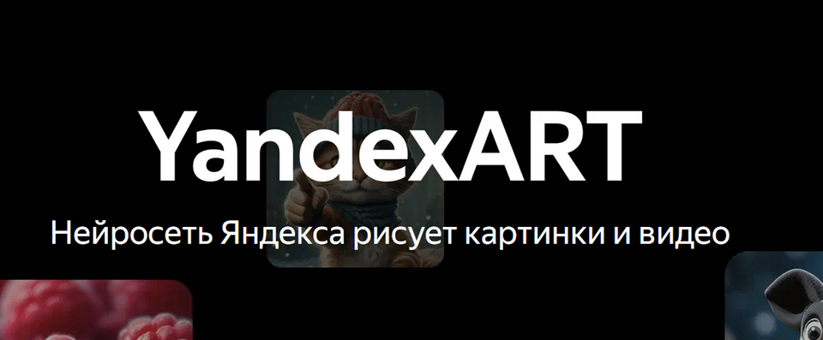


Аналоги
Недостатки
DALLE
Цена генерации
Несоответствие формату
Midjornuy
Stable diffusion

Slide 4


Реализация
Сайт в котором можно генерировать материал
Цена создания одного материала 0.02 руб.

Slide 5
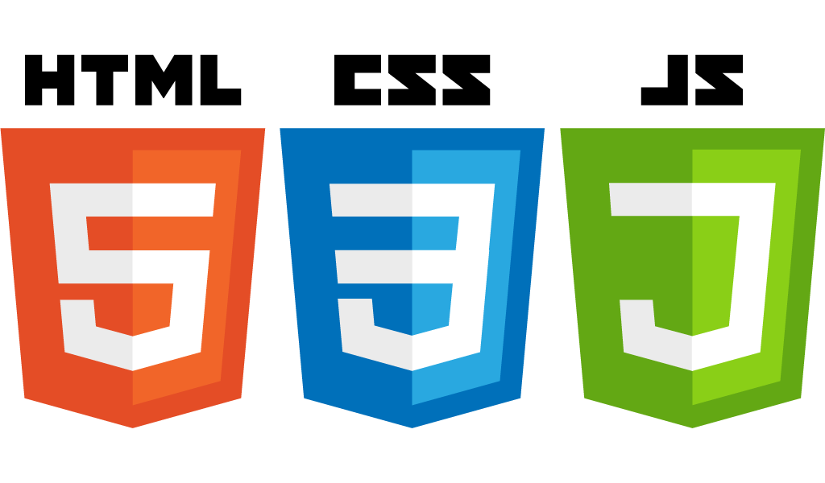


Stack технологий

Slide 6






Road map
На хаке
После хака
Обучить языковую модель
Проработка маркетинга
Обучить генеративную нейронку
Разработка MVP
Создать редактор изображения
Собрать данные

Slide 7
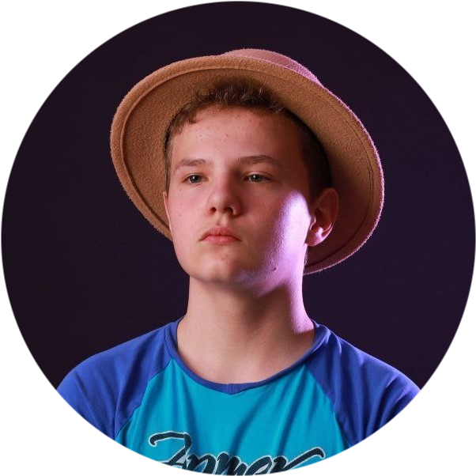
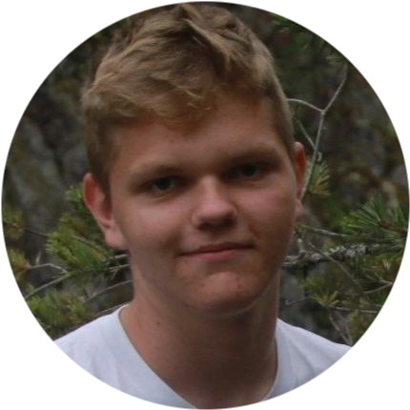
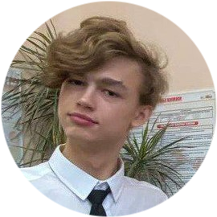
Команда проекта
Team-leader web-developer
Ml engineer
Ml engineer Product manager
Акатов Даниил
Романов Даниил
Никита Борисов

Slide 8
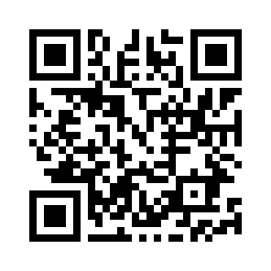
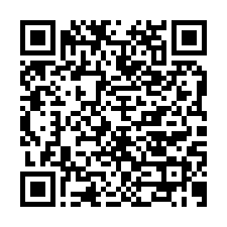
QA
Demo
GitHub

